Slide 1
trockij

Slide 2
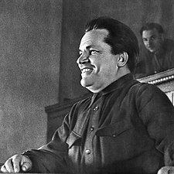

Slide 3
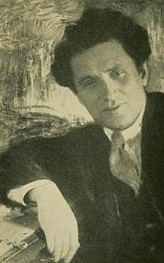

Slide 4
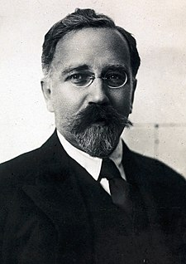

Slide 5
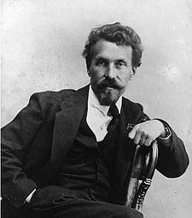

Slide 6
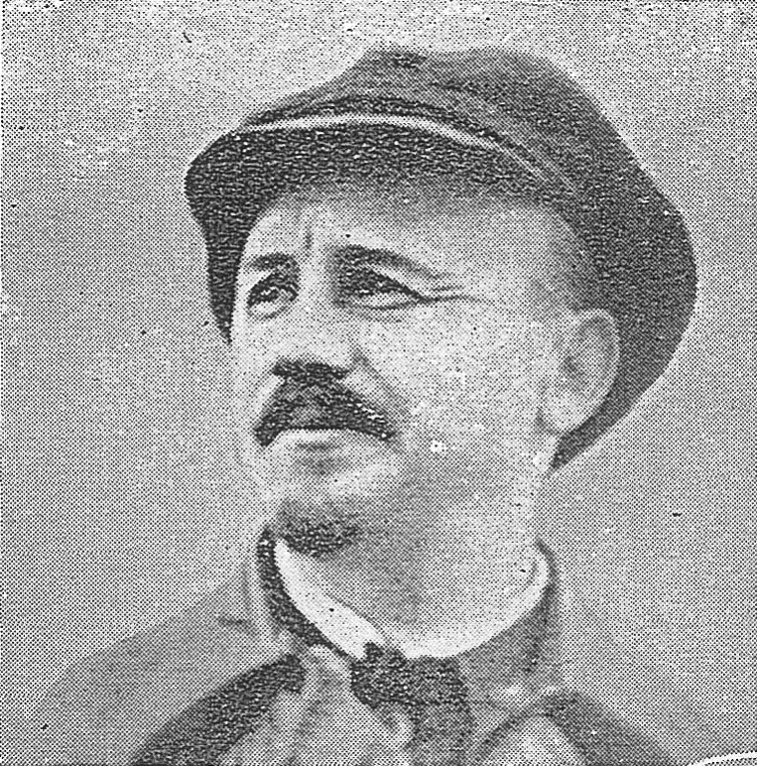

Slide 7
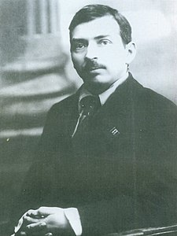

Slide 8
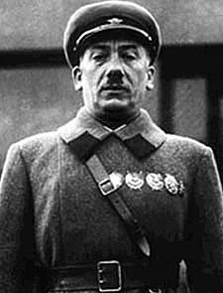

Slide 9
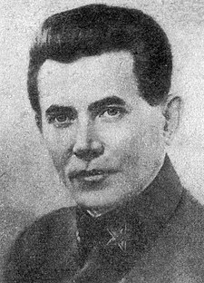

Slide 10
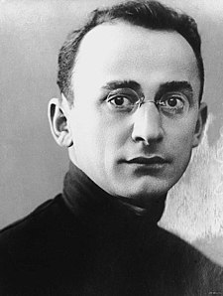

Slide 11
tomskij

Slide 12
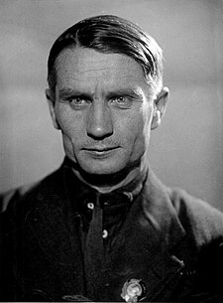

Slide 13
Vývoj ruského hospodářství od r. 1928 do druhé světové války

Slide 14
„Dohnat a předehnat“
Na západě modernizace hospodářství – chemický, elektrický, letecký, automobilový průmysl
Stalinova teze: „Do 10 let musí SSSR uběhnout vzdálenost, která ho dělí od vyspělých západních států nebo bude převálcován.“
Potřeba dohnat západ technologiemi a vyspělým hospodářstvím – pokud ne, SSSR bude zničeno
Stalinův plán výstavby socialismu v SSSR – ústup od celosvětové revoluce
Nejprve potřeba vytvořit silný stát, pak je možné šířit revoluci
Výstavba socialismu v jedné zemi

Slide 15
Industrializace - První pětiletý plán
1928 schválen první pětiletý plán
Cílem položit základy průmyslu, metalurgie, energetiky, strojírenství, zbrojního průmyslu
Ekonomická soběstačnost státu
Nutnost mezinárodního obchodu – export zemědělské výroby – import technologií, techniky
„import strojů za účelem ukončení importu“
Dvě varianty plánu
Výchozí a optimální
Výchozí – možnost zajistit plynulý chod hospodářství jako celku
Optimální – vycházela z hmotného obsahu výroby na konci pětiletky, stanovila kolik čeho vyrobit
Příklad výchozího vs. optimálního plánu:
Surové železo 1928/3,3 mil. Tun; výchozí 1932 10 mil. Tun; optimální 15-17 mil. Tun
I optimální se Stalinovi zdál malý – pětiletka zkrácena na čtyři roky

Slide 16
Charakteristika prvního plánu
Modernizaci státu podřízeno vše
Práce na tři směny, i 300 hodin měsíčně
GOSPLAN – státní plánovací komise – plán hospodářství, stanovení cen, výrobní kvóty
Vše posuzováno podle průmyslového výkonu
V letech 1928-1940 obrovský nárůst
Zdesetinásobení produkce energie, sedmkrát uhlí…
Vznik velkých továrních komplexů, přehrad i měst – Dněperská přehrada, Rostov na Donu továrna na zemědělské stroje, Nižnij Novgorod (Gorkij) automobilový průmysl

Slide 17
Charakteristika prvního plánu
Snaha o vojensko-strategickou diversifikaci území
Kromě průmyslových měst druhé centrum na Urale a západní Sibiři
Budování továren na zelené louce
Absence infrastruktury – velmi nákladné projekty
Ukončen po 4 letech a 3 měsících
Výsledky hluboce pod plánem
Splnil účel režimu – prudký vzestup tempa průmyslu
Změny ve struktuře průmyslu a mechanismu jeho fungování
Problém industrializace: zaměření na kvantitu, zůstává problém kvality
Nehledělo se na životní úroveň obyvatelstva

Slide 18
První pětiletý plán
1928-1932
Mobilizace obyvatelstva k budování průmyslu – KOMSOMOL
1931 – přizváni k účasti američtí inženýři – výstavba hutnických závodů
„Zlatý bojkot“ – znárodnění zahraničních koncesí na těžbu zlata – reakce
Urbanizace
Populace města venkova se vyrovnala cca na začátku 60. let

Slide 19
Druhý pětiletý plán (1933-1937)
důraz kladen na průmyslový rozvoj s orientací na strojírenství
Snaha o nezávislost na dodávkách techniky ze zahraničí
průmyslové závody se přesouvaly do bezpečnějších regionů na východu země (vyčleněna zhruba polovina investic)
1933-1937
ztrojnásobení výroby oceli a strojů, průmysl byl elektrifikován a probíhala výstavba jednotné celostátní sítě rozvodu elektřiny o vysokém napětí
rozvoj strojírenství usnadnil rekonstrukci starších podniků, dopravy
Odklon od tržní ekonomiky provázen nehospodárností a plýtváním

Slide 20
Moskevské metro
15. května 1935 – otevření první linky
První idea 1875, nevzniklo
Další projekty 1913, 1916
1931 – rozhodnuto o vybudování metra
1933 – schválen projekt
Výstavba realizována nucenou prací vězňů + aktivita KOMSOMOLU
Podíl evropských a amerických inženýrů
Do 1935 cca 11 kilometrů – 13 stanic

Slide 21
Třetí pětiletý plán (1938-1942)
počítal se zmírněním tempa růstu těžkého průmyslu a urychlením rozvoje spotřebního průmyslu a zemědělství
vypuknutí druhé světové války => přesun prostředků do zbrojního průmyslu a tvorbě hmotných rezerv
Zesílilo úsilí o vybudování zázemí - výstavbu nových na Urale, Sibiři, v Povolží a Střední Asii
budovaly se železnice, elektrárny a chemické závody
těžba na Urale, v Kazachstánu a na Sibiři (nová naleziště)

Slide 22
Problémy plánované ekonomiky
Požadavek na splnění cíle za užití minima zdrojů
Neefektivita: problém pán a správce?
Kontrola – vysoké náklady
Ukazatele plnění plánu – kvantitativní ukazatele – množství výstupů
Obava z nesplnění plánu – označení za sabotéry

Slide 23
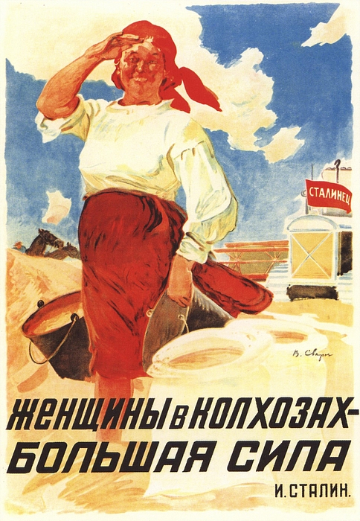

Slide 24
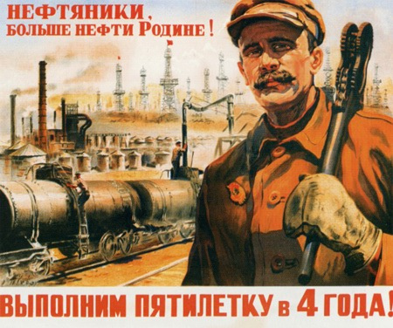

Slide 25
Jak financovat industrializaci?

Slide 26
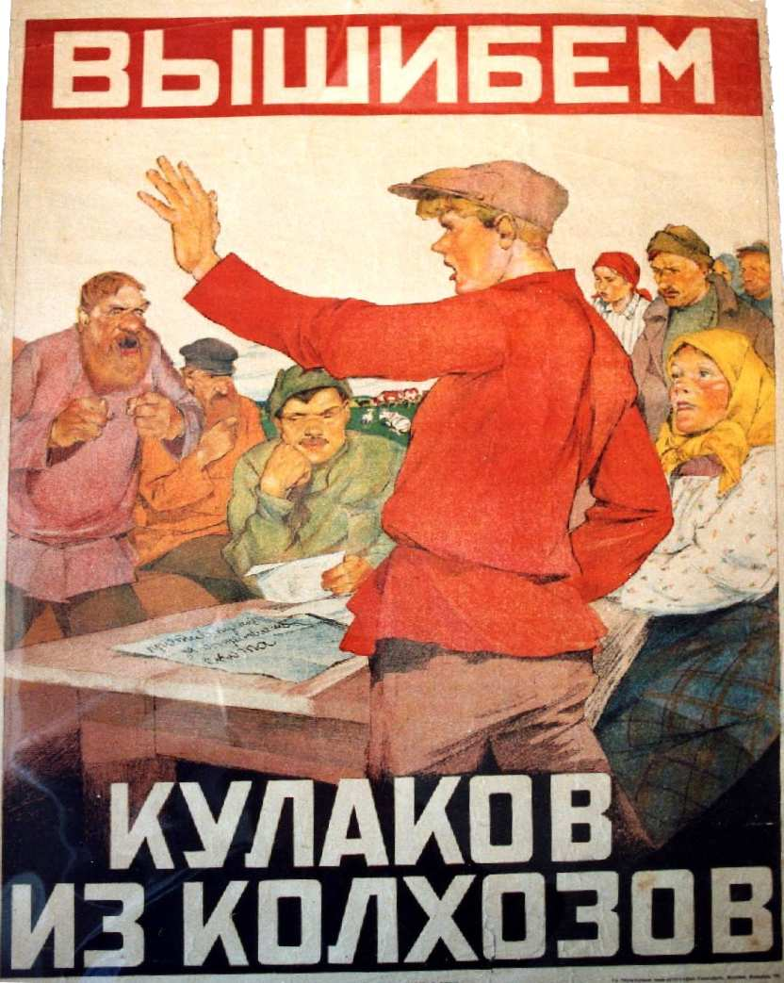

Slide 27
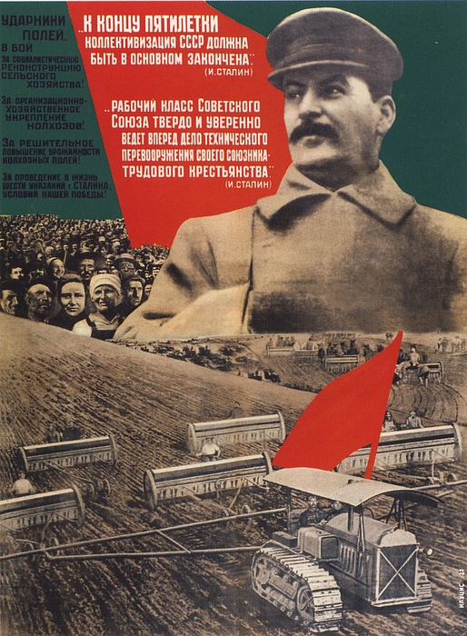

Slide 28
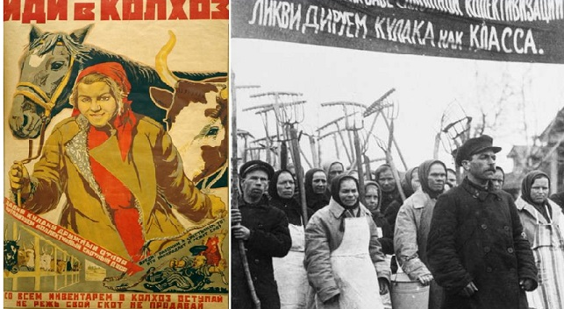

Slide 29
Kolektivizace
1929-1934
Silou a administrativními prostředky
Pozitivní motivace – příslib mechanizace venkova
Cílem kapitálové zdroje pro rozvoj průmyslu, potřeba živení měst a armády
Nahradit soukromého rolníka jako dodavače obilovin na trhu družstvy (kolchoz) nebo státními statky (sovchoz)
Tzn. Soustředění do společných sýpek, ustájení dobytka – vše volně k dispozici státu
Odvody státu (přesně stanovené) první povinností kolchozů a sovchozů, zbytek lze použít na odměnu družstevníků
V prvních letech tento přebytek velmi malý – jedna z příčin hladomoru na Ukrajině 1932
Do r. 1930 zkolektivizováno 57 % hospodářství
Násilná kolektivizace, hledání nepřátel na vesnici – kulaků
Vedlo k obrovským škodám – rolníci se nechtěli sdružovat a přicházet o svůj majetek => vybíjení dobytka, zkracování osevů
Reálně neexistovaly žádné předpoklady pro kolektivizaci – moderní stroje, kvalifikovaný personál, agronomové, zootechnici, organizace práce a výroby
Opět opakující se problém – zemědělství SSSR neodpovídalo vyspělé průmyslové zemi, malé výnosy
Stalin předpokládal, že rozvoj zemědělství vznikne jako důsledek industrializace

Slide 30
Kolektivizace
Původním cílem odebrat rolníkům možnost volně nakládat s výsledkem své práce
V počátku zakládány tzv. komuny – rolník přišel o všechno kromě obydlí => vedlo k rolnickým bouřím, krácení osevů, vybíjení zvířat
Od roku 1930 bylo stanoveno, že společné bude osivo a ustájený velký dobytek, rolník si směl ponechat malý pozemek – záhumenek – pro pěstování zeleniny, stromů atp. + drobné zvířectvo
Velmi významné – 1938 cca 45 % produkce
Později zajišťují produkci některých potravin – ovoce, zelenina, med...
Ze záhumenku mohl také část prodávat
Kolektivizace dokončena 1935, přednostně se kolektivizovaly významné zemědělské regiony s dobrým napojením na dopravní sítě

Slide 31
Charakteristika kulaka
Seznam kritérií vydaných Radou lidových komisařů
Stačilo splnit jedno
Najímání stálých pracovníků
Vlastnictví průmyslového podniku/nástroje poháněného motorem – mlýn, nástroje pro zpracování obilí, vlny, pro výrobu škrobu, sušení ovoce
Pronájem průmyslových zemědělských strojů – traktory
Pronájem prostor
Účast členů rodiny v obchodu, lichvě/ lidé s příjmy nesouvisejícími s prací (např. kněží)
Leden 1930 – plán na likvidaci kulaků jako třídy
Probíhala také tzv. „autodekulakizace“ – rolníci rozprodávali majetek a odcházeli do měst

Slide 32
Provedení kolektivizace
Nasazení dělnických brigád a oddílů bezpečnosti
Zanesení rozkolu „třídního boje“ na vesnici – likvidace kulaka
Tvrdé uplatňování trestního zákona
Existovaly kvóty kolik kulaků má být v daném regionu zlikvidováno
Konfiskace majetku
Kulak i s rodinou odváženi do jiných regionů pro osídlení, ta nesměli opustit – Ural, Sibiř
Část rolníků skončilo v pracovních táborech/ v této době vzniká GULAG = Hlavní správa nápravně-pracovních táborů (od r. 1934 pod NKVD)
Velké stavby – ocelárny, přehrady (např. Bělomořský kanál – 250 km dlouhý kanál spojující Balt a Bílé moře – využito propagandou)
V platnosti až do konce 30. let
Majetek připadl kolchozu, osobní majetek si směla přivlastnit venkovská chudina
Vystěhováno cca 10 milionů rolníků

Slide 34
Hladomor na Ukrajině
Součástí rozsáhlejšího hladomoru, který zasáhl Jižní Rusko, Povolží, Kubáň, Kazachstán
Výsledek povinných odvodů za industrializace
Odhaduje se od 3,5 milionů až kolem 10 milionů obětí, zdroje se různí
Zákon „pěti klásků“
Systém TORGSINu
Sovětská vláda popírala a odmítala mezinárodní humanitární organizace

Slide 35
Stalinův kult osobnosti
1930 článek Závrať z úspěchů
Stalin odsuzuje násilnou formu kolektivizace
Odmítnutí toho, že by v kolchozech mělo být i drobné zvířectvo a vybavení domácností
Vina za situaci násilné kolektivizace leží na vykonavatelích kolektivizace
„varování, aby to nezašlo příliš daleko“
Stalin vykreslený jako ochránce lidu

Slide 41
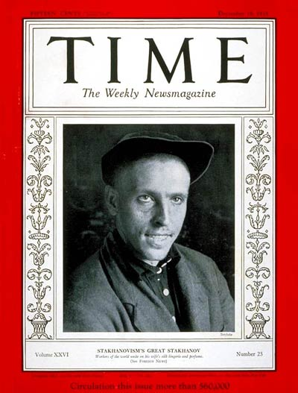

Slide 42
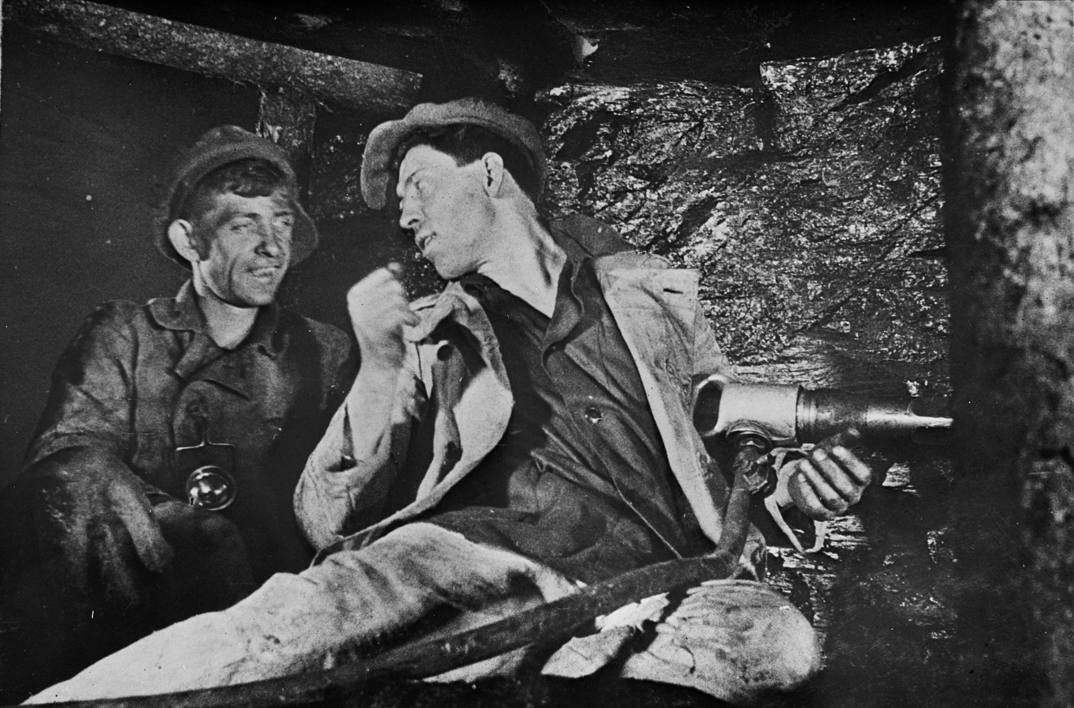

Slide 43
Stachanovské hnutí
Alexej Stachanov
V noci z 30. na 31. srpna 1935 narubal za směnu 102 tun uhlí (normální horník cca 8 tun za směnu)
Stal se celosvětově známým – fotografie v časopisu Times
Získal vysoká sovětská ocenění, např. Leninův řád
Nástroj pro pozvednutí morálky pokleslé následky kolektivizace…

